Slide 1


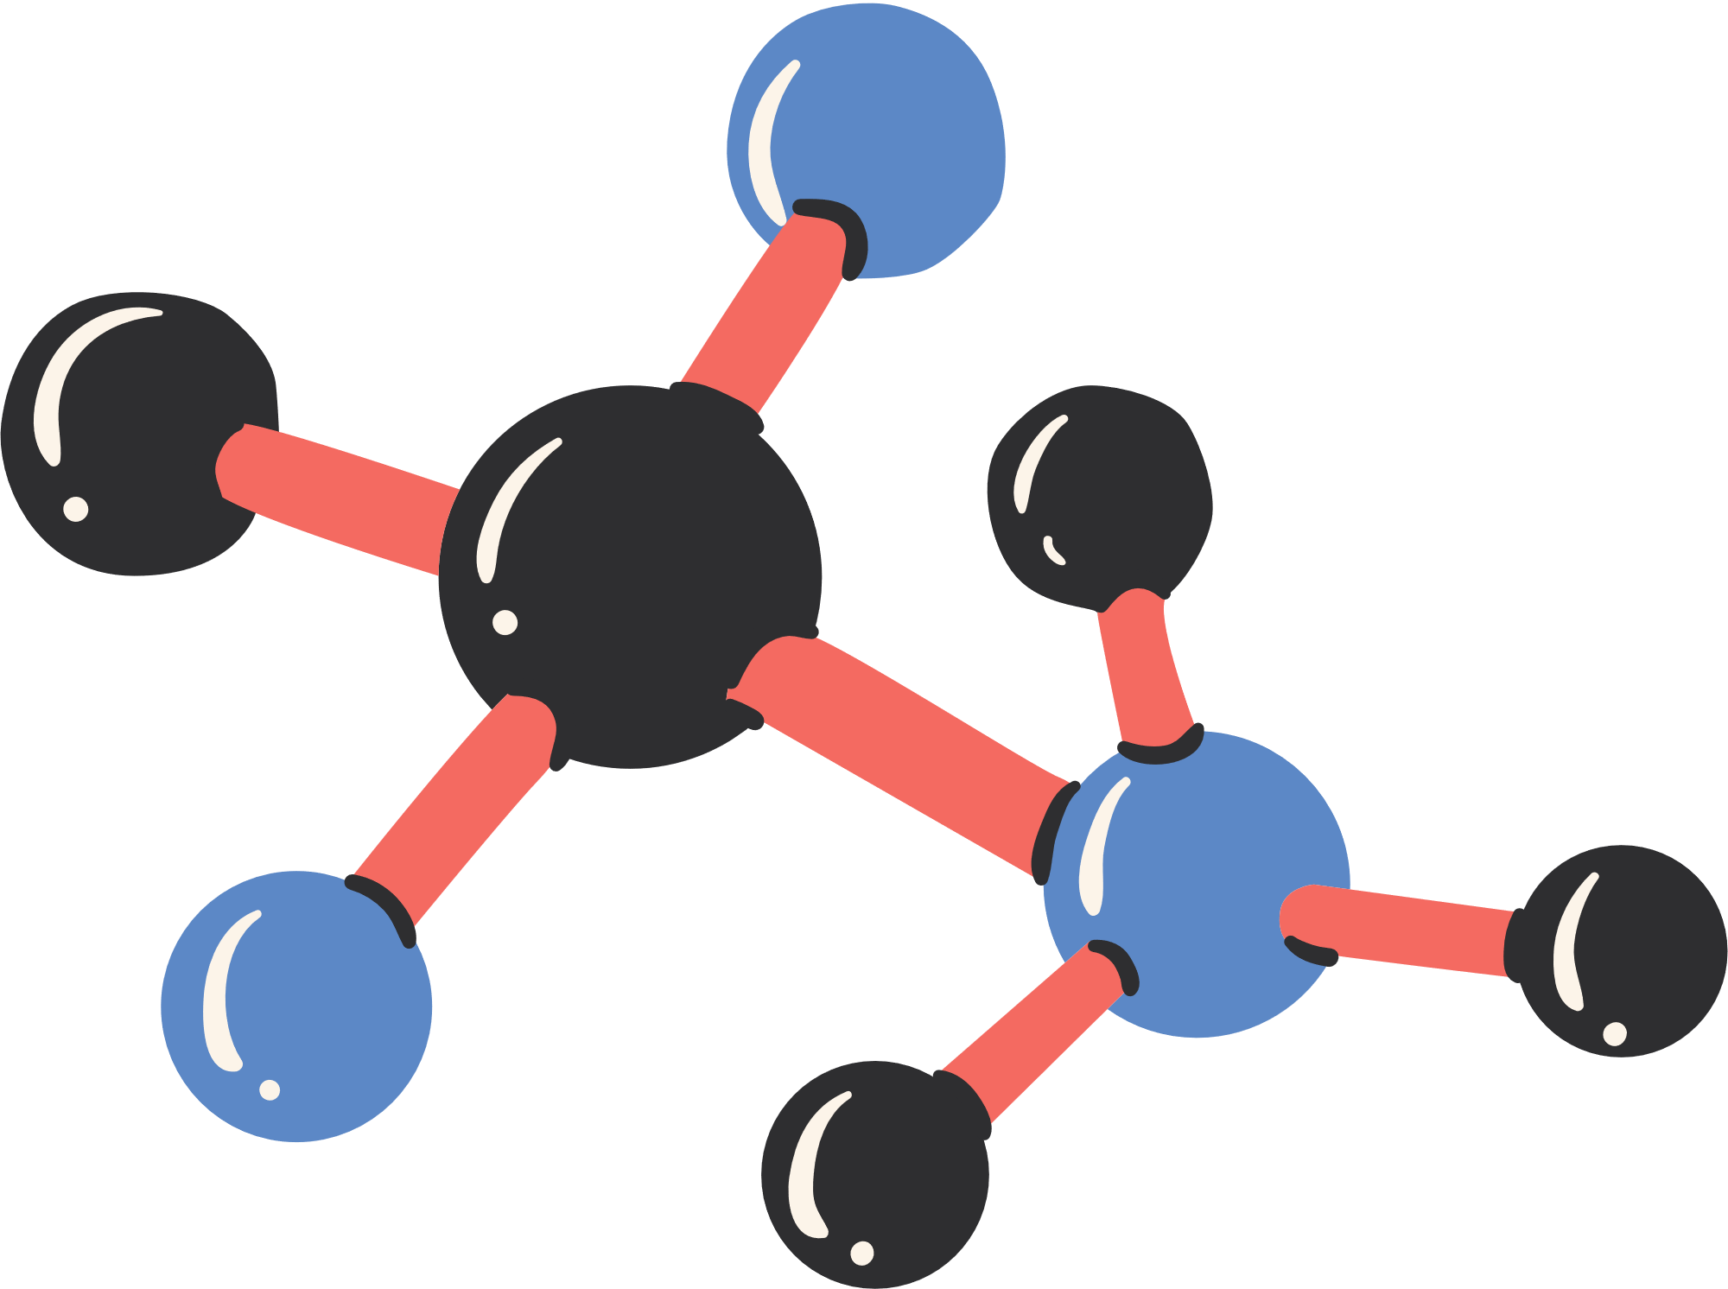
CHÀO MỪNG CÁC EM
ĐẾN VỚI TIẾT HỌC
HÔM NAY!

Slide 2




7 HẰNG ĐẲNG THỨC ĐÁNG NHỚ
$(A+B)2 = A2 + 2AB + B2$
$\left(A − B\right)2 = A2 − 2AB + B2$
$A2 − B2 = (A + B). (A − B)$
${\left(A+B\right)}^{2}=A^{3}+3A^{2}B+3AB^{2}+B^{3}$
${\left(A−B\right)}^{2}=A^{3}−3A^{2}B+3AB^{2}−B^{3}$
$A3 + B3 = \left(A + B\right). \left(A2 − AB + B2\right)$
$A3 − B3 = (A − B). \left(A2 + AB + B^{2}\right)$

Slide 3
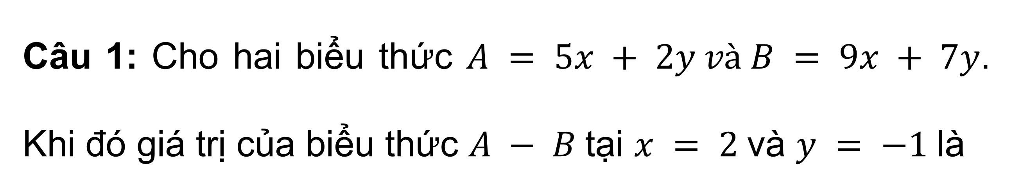
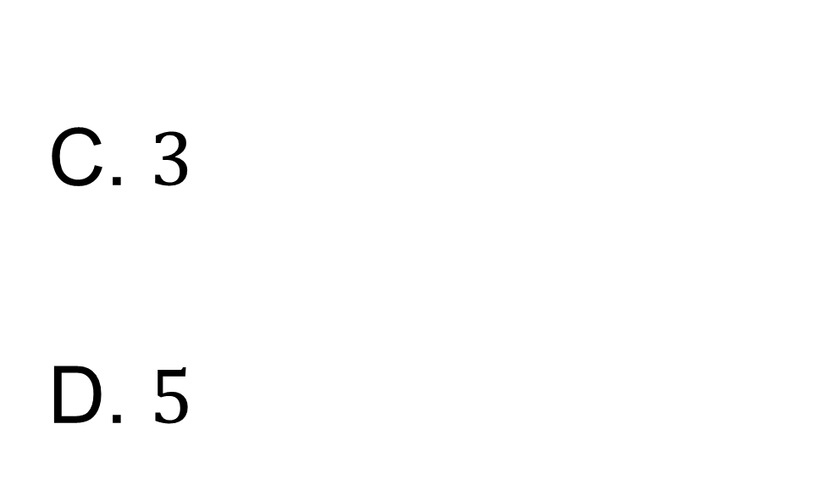
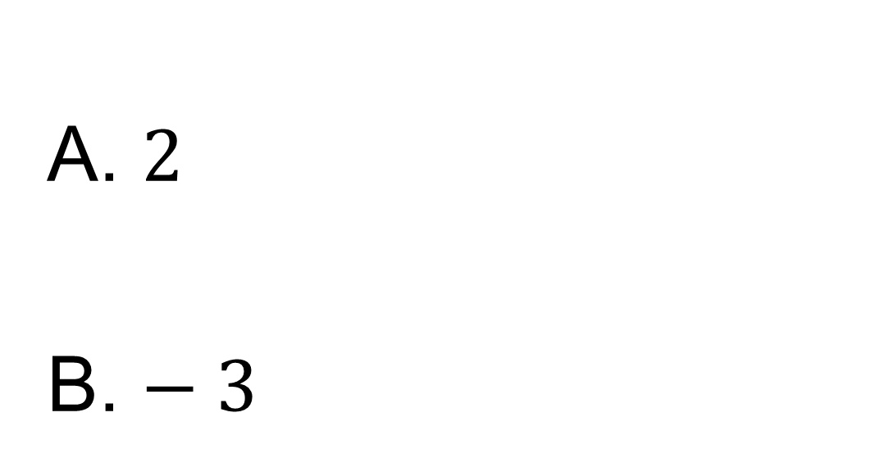
BÀI TẬP TRẮC NGHIỆM
Câu 1: Cho hai biểu thức $A = 5x + 2y và B = 9x + 7y$. Khi đó giá trị của biểu thức $A − B$tại $x = 2$và $y = −1$là
A. $2$
B. $− 3$
C. $3$
D. $5$

Slide 4
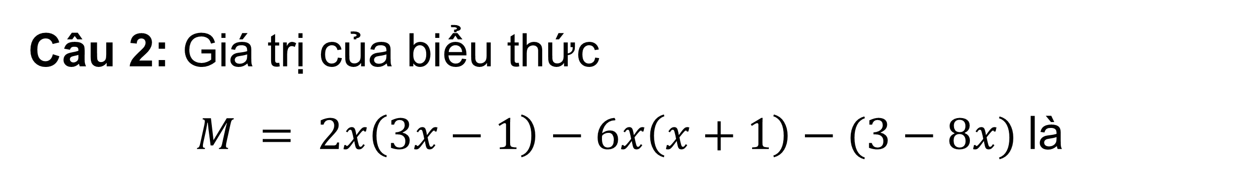
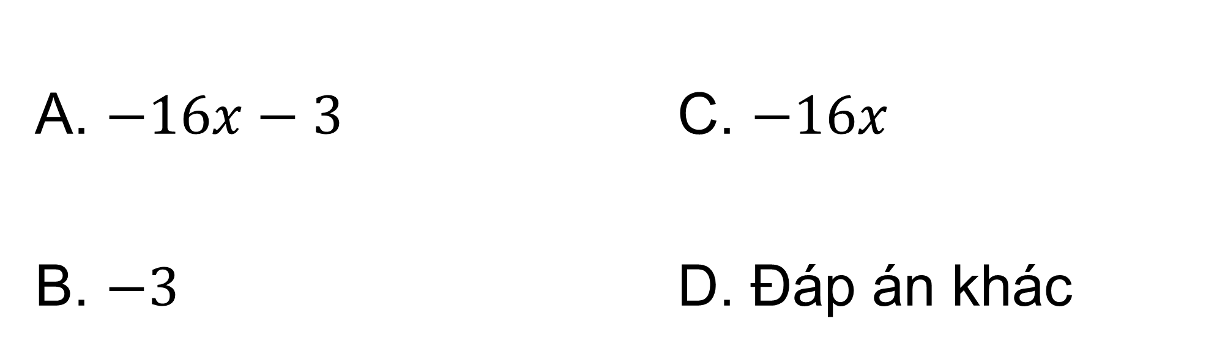
BÀI TẬP TRẮC NGHIỆM
Câu 2: Giá trị của biểu thức
$M = 2x\left(3x−1\right)−6x\left(x+1\right)−(3−8x)$là
A. $−16x−3$ C. $−16x$
B. $−3$ D. Đáp án khác

Slide 5
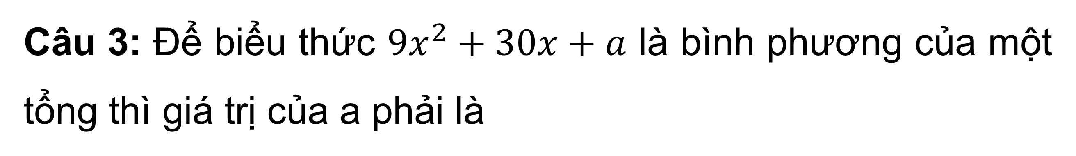
BÀI TẬP TRẮC NGHIỆM
Câu 3: Để biểu thức $9x^{2}+30x+a$ là bình phương của một tổng thì giá trị của a phải là
A. 9 B. 25
C. 36 D. 64

Slide 6
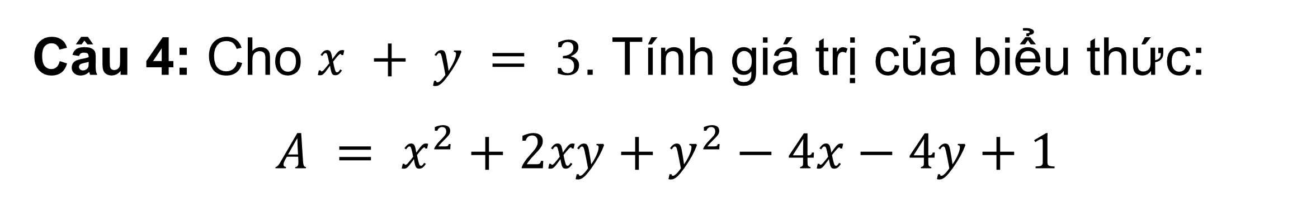
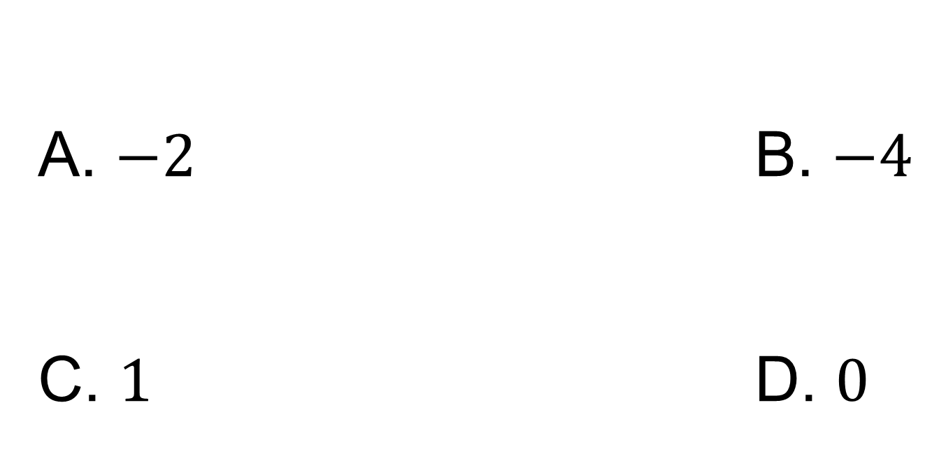
BÀI TẬP TRẮC NGHIỆM
Câu 4: Cho $x + y = 3$. Tính giá trị của biểu thức:
$$A = x^{2}+2xy+y^{2}−4x−4y+1$$
A. $−2$ B. $−4$
C. $1$ D. $0$

Slide 7
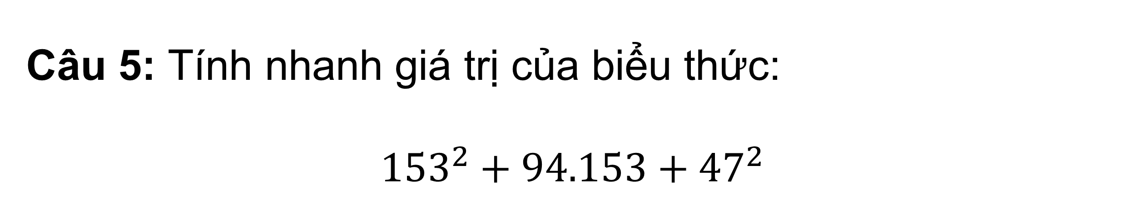
BÀI TẬP TRẮC NGHIỆM
Câu 5: Tính nhanh giá trị của biểu thức:
$${153}^{2}+94.153+{47}^{2}$$
A. 10 000 C. 40 000
B. 20 000 D. 60 000

Slide 8





CHƯƠNG I. ĐA THỨC NHIỀU BIẾN
BÀI TẬP CUỐI CHƯƠNG I

Slide 9



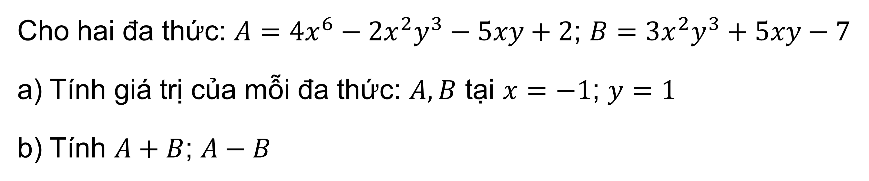
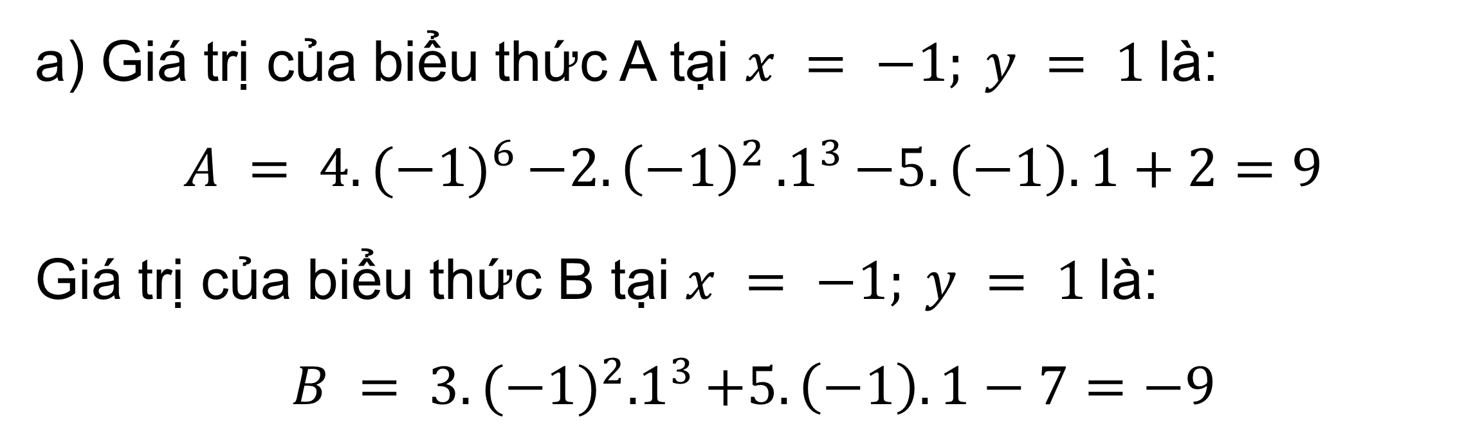
Bài 1 (SGK – trang 28)
Cho hai đa thức: $A=4x^{6}−2x^{2}y^{3}−5xy+2$; $B=3x^{2}y^{3}+5xy−7$
a) Tính giá trị của mỗi đa thức: $A,B$ tại $x=−1$; $y=1$
b) Tính $A+B$; $A−B$
Giải
a) Giá trị của biểu thức A tại $x = −1; y = 1$là:
$$A = 4{.(−1)}^{6}−2{.\left(−1\right)}^{2}{.1}^{3}−5.\left(−1\right).1+2=9$$
Giá trị của biểu thức B tại $x = −1; y = 1$là:
$$B = 3.{(−1)}^{2}{.1}^{3}+5.\left(−1\right).1−7=−9$$

Slide 10
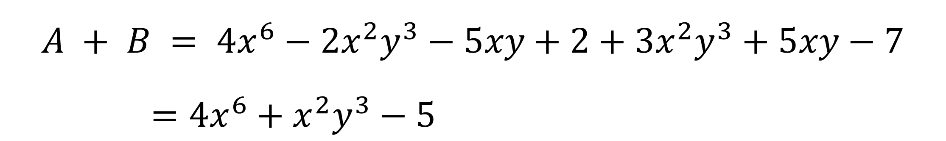
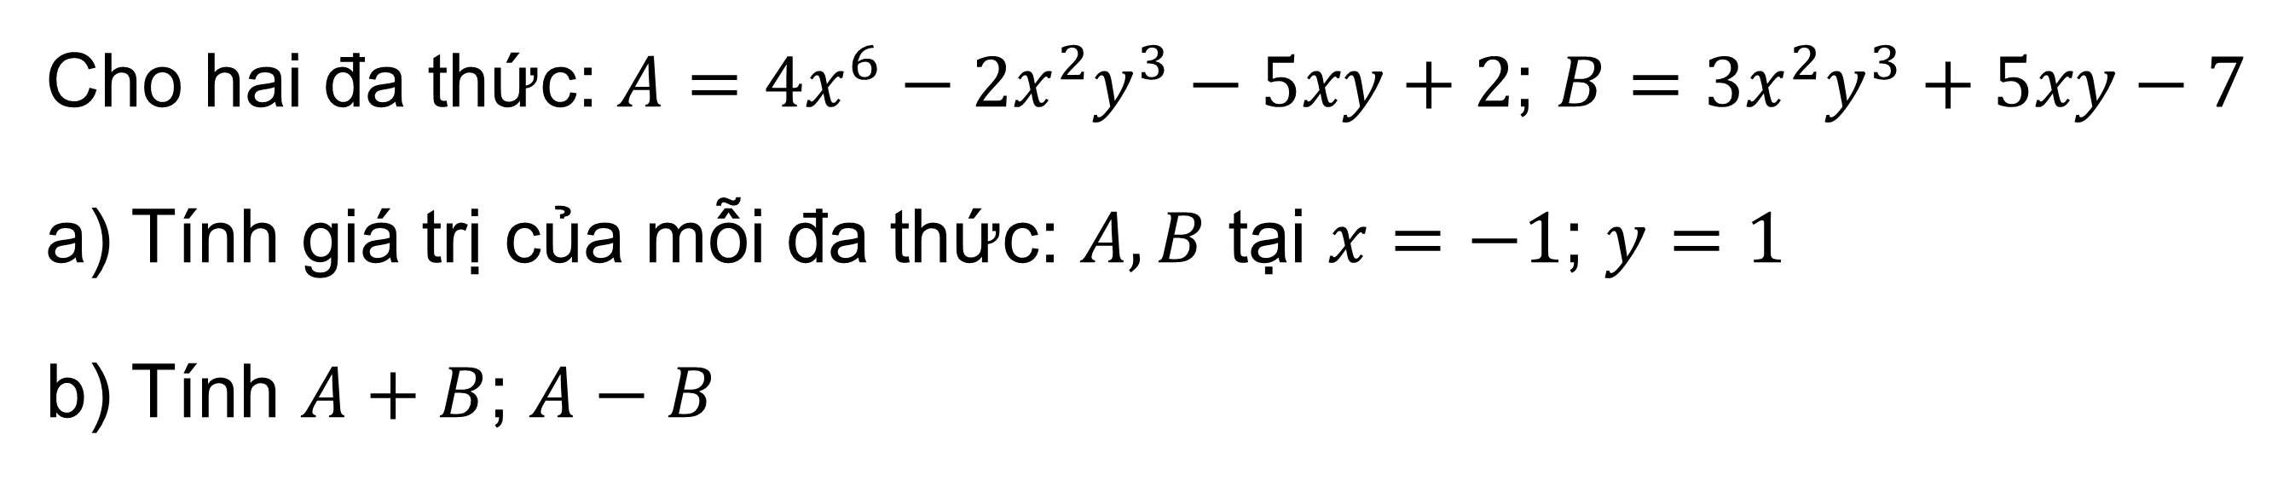
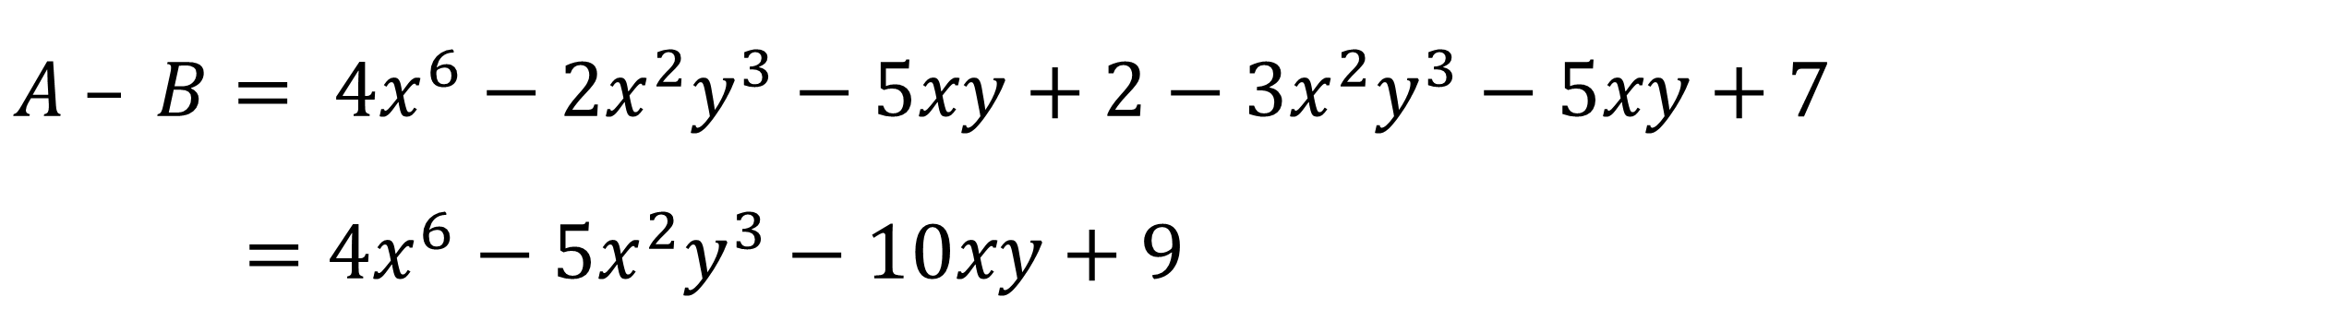
Bài 1 (SGK – trang 28)
Cho hai đa thức: $A=4x^{6}−2x^{2}y^{3}−5xy+2$; $B=3x^{2}y^{3}+5xy−7$
a) Tính giá trị của mỗi đa thức: $A,B$ tại $x=−1$; $y=1$
b) Tính $A+B$; $A−B$
Giải
$$A + B = 4x^{6}−2x^{2}y^{3}−5xy+2+3x^{2}y^{3}+5xy−7$$
$=4x^{6}+x^{2}y^{3}−5$
$A – B= 4x^{6}−2x^{2}y^{3}−5xy+2−3x^{2}y^{3}−5xy+7$
$=4x^{6}−5x^{2}y^{3}−10xy+9$

Slide 11



Bài 2 (SGK – trang 28)
Thực hiện phép tính
a) $−\frac{1}{3}a^{2}b\left(−6ab^{2}−3a+9b^{3}\right)$; b) $\left(a^{2}+b^{2}\right)\left(a^{4}−a^{2}b^{2}+b^{4}\right)$
c) $\left(−5x^{3}y^{2}z\right) :\left(\frac{15}{2}xy^{2}z\right)$; d) $\left(8x^{4}y^{2}−10x^{2}y^{4}+12x^{3}y^{5}\right) :\left(−2x^{2}y^{2}\right)$
Giải
a) $−\frac{1}{3}a^{2}b\left(−6ab^{2}−3a+9b^{3}\right)$
$=−\frac{1}{3}a^{2}b . \left(−6ab^{2}\right)+\left(−\frac{1}{3}a^{2}b\right). 3a−\frac{1}{3}a^{2}b . 9b^{3}$
$=2a^{3}b^{3}−a^{3}b−3a^{2}b^{4}$

Slide 12

Bài 2 (SGK – trang 28)
Thực hiện phép tính
a) $−\frac{1}{3}a^{2}b\left(−6ab^{2}−3a+9b^{3}\right)$; b) $\left(a^{2}+b^{2}\right)\left(a^{4}−a^{2}b^{2}+b^{4}\right)$
c) $\left(−5x^{3}y^{2}z\right) :\left(\frac{15}{2}xy^{2}z\right)$; d) $\left(8x^{4}y^{2}−10x^{2}y^{4}+12x^{3}y^{5}\right) :\left(−2x^{2}y^{2}\right)$
Giải
b) $\left(a^{2}+b^{2}\right)\left(a^{4}−a^{2}b^{2}+b^{4}\right)$
$=a^{2} . a^{4}−a^{2} . a^{2}b^{2}+a^{2} . b^{4}+b^{2} . a^{4}−b^{2} . a^{2}b^{2}+b^{2} . b^{4}$
$=a^{6}−a^{4}b^{2}+a^{2}b^{4}+a^{4}b^{2}−a^{2}b^{4}+b^{6}=a^{6}+b^{6}$

Slide 13

Bài 2 (SGK – trang 28)
Thực hiện phép tính
a) $−\frac{1}{3}a^{2}b\left(−6ab^{2}−3a+9b^{3}\right)$; b) $\left(a^{2}+b^{2}\right)\left(a^{4}−a^{2}b^{2}+b^{4}\right)$
c) $\left(−5x^{3}y^{2}z\right) :\left(\frac{15}{2}xy^{2}z\right)$; d) $\left(8x^{4}y^{2}−10x^{2}y^{4}+12x^{3}y^{5}\right) :\left(−2x^{2}y^{2}\right)$
Giải
c) $\left(−5x^{3}y^{2}z\right) :\left(\frac{15}{2}xy^{2}z\right)$
$=\left(−5:\frac{15}{2}\right) . \left(x^{3} : x\right) . \left(y^{2} :y^{2}\right).\left(z :z\right)$
$=−\frac{2}{3}x^{2}$

Slide 14

Bài 2 (SGK – trang 28)
Thực hiện phép tính
a) $−\frac{1}{3}a^{2}b\left(−6ab^{2}−3a+9b^{3}\right)$; b) $\left(a^{2}+b^{2}\right)\left(a^{4}−a^{2}b^{2}+b^{4}\right)$
c) $\left(−5x^{3}y^{2}z\right) :\left(\frac{15}{2}xy^{2}z\right)$; d) $\left(8x^{4}y^{2}−10x^{2}y^{4}+12x^{3}y^{5}\right) :\left(−2x^{2}y^{2}\right)$
Giải
d) $\left(8x^{4}y^{2}−10x^{2}y^{4}+12x^{3}y^{5}\right) :\left(−2x^{2}y^{2}\right)$
$=8x^{4}y^{2} :\left(−2x^{2}y^{2}\right)−10x^{2}y^{4} :\left(−2x^{2}y^{2}\right)+12x^{3}y^{5} :\left(−2x^{2}y^{2}\right)$
$=−4x^{2}+5y^{2}−6xy^{3}$

Slide 15
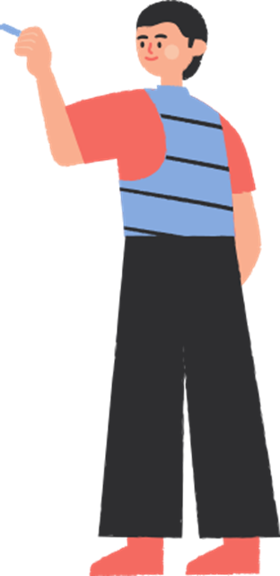

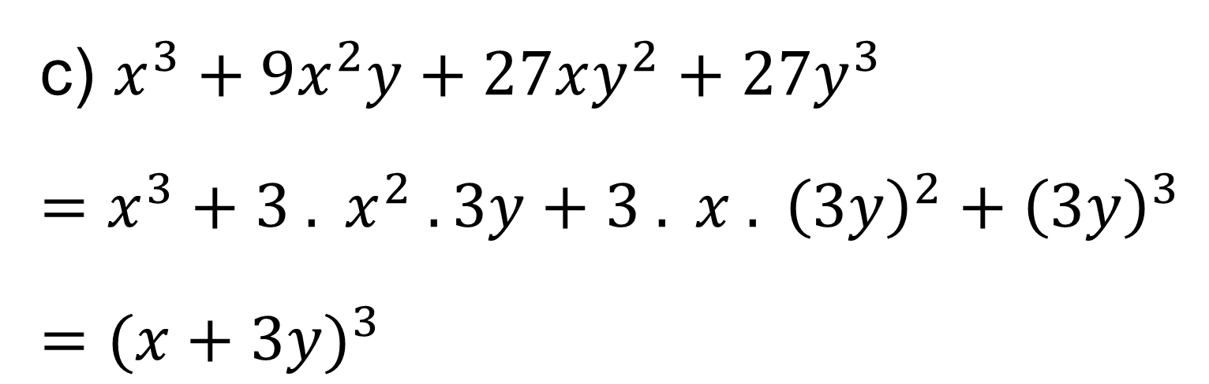
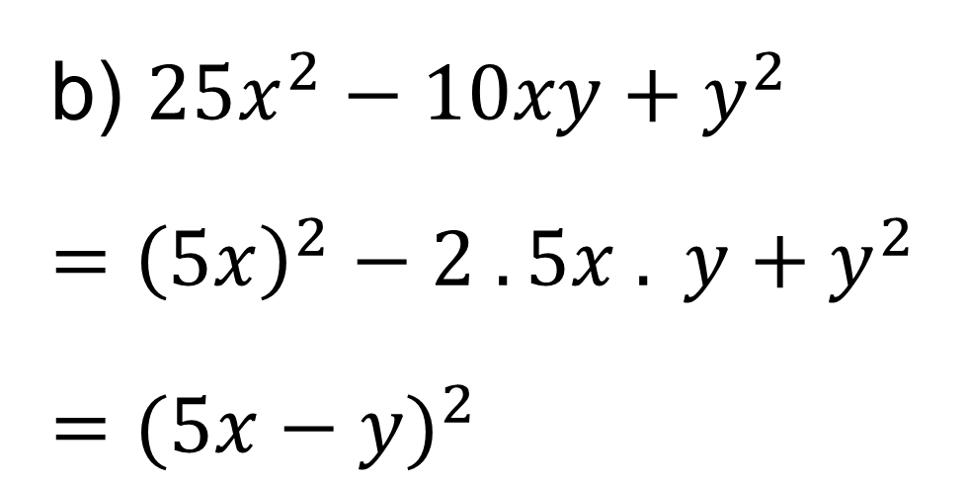
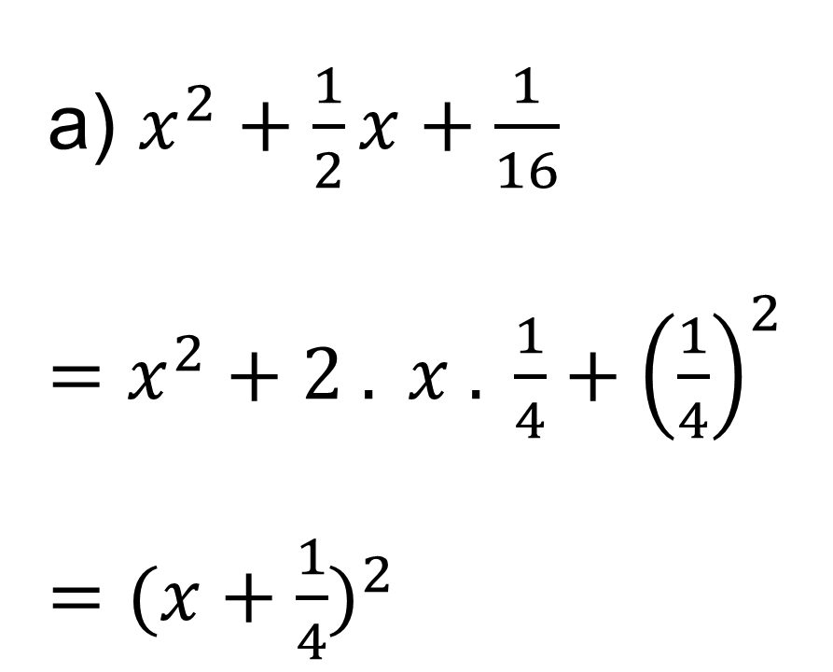
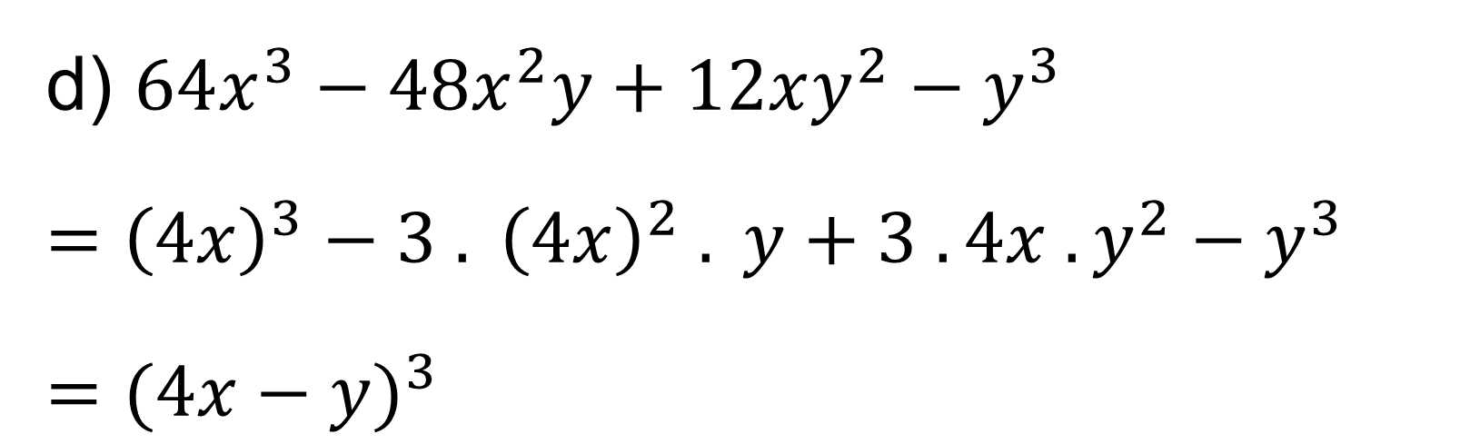
Viết mỗi biểu thức sau dưới dạng bình phương, lập phương của một tổng hoặc một hiệu:
Bài 3 (SGK – trang 28)
a) $x^{2}+\frac{1}{2}x+\frac{1}{16}$
$=x^{2}+2 . x . \frac{1}{4}+{\left(\frac{1}{4}\right)}^{2}$
$={(x+\frac{1}{4})}^{2}$
c) $x^{3}+9x^{2}y+27xy^{2}+27y^{3}$
$=x^{3}+3 . x^{2} . 3y+3 . x . {\left(3y\right)}^{2}+{\left(3y\right)}^{3}$
$={(x+3y)}^{3}$
b) $25x^{2}−10xy+y^{2}$
$={\left(5x\right)}^{2}−2 . 5x . y+y^{2}$
$={(5x−y)}^{2}$
d) $64x^{3}−48x^{2}y+12xy^{2}−y^{3}$
$={\left(4x\right)}^{3}−3 . {\left(4x\right)}^{2} . y+3 . 4x .y^{2}−y^{3}$
$={(4x−y)}^{3}$

Slide 16


Phân tích mỗi đa thức sau thành nhân tử:
Bài 5 (SGK – trang 28)
a) ${\left(x+2y\right)}^{2}−{\left(x−y\right)}^{2}$ b) ${\left(x+1\right)}^{3}+{\left(x−1\right)}^{3}$
c) $9x^{2}−3x+2y−4y^{2}$ d) $4x^{2}−4xy+2x−y+y^{2}$
e) $x^{3}+3x^{2}+3x+1−y^{3}$ g) $x^{3}−2x^{2}y+xy^{2}−4x$
Giải
a) ${\left(x+2y\right)}^{2}−{\left(x−y\right)}^{2}=\left(x+2y−x+y\right)\left(x+2y+x−y\right)$ $=3y(2x+y)$
b) ${\left(x+1\right)}^{3}+{\left(x−1\right)}^{3}=\left(x+1+x−1\right)\left[{\left(x+1\right)}^{2}−\left(x+1\right)\left(x−1\right)+{\left(x−1\right)}^{2}\right]$
$=2x\left(x^{2}+2x+1−x^{2}+1+x^{2}−2x+1\right)=2x(x^{2}+3)$

Slide 17



Phân tích mỗi đa thức sau thành nhân tử:
Bài 5 (SGK – trang 28)
a) ${\left(x+2y\right)}^{2}−{\left(x−y\right)}^{2}$ b) ${\left(x+1\right)}^{3}+{\left(x−1\right)}^{3}$
c) $9x^{2}−3x+2y−4y^{2}$ d) $4x^{2}−4xy+2x−y+y^{2}$
e) $x^{3}+3x^{2}+3x+1−y^{3}$ g) $x^{3}−2x^{2}y+xy^{2}−4x$
Giải
c) $9x^{2}−3x+2y−4y^{2}$
$=\left(9x^{2}−4y^{2}\right)−\left(3x−2y\right)$
$=\left(3x−2y\right)\left(3x+2y\right)−\left(3x−2y\right)$
$=(3x−2y)(3x+2y−1)$
d) $4x^{2}−4xy+2x−y+y^{2}$
$=\left(4x^{2}−4xy+y^{2}\right)+\left(2x−y\right)$
$={\left(2x−y\right)}^{2}+\left(2x−y\right)$
$=(2x−y)(2x−y+1)$

Slide 18



Phân tích mỗi đa thức sau thành nhân tử:
Bài 5 (SGK – trang 28)
a) ${\left(x+2y\right)}^{2}−{\left(x−y\right)}^{2}$ b) ${\left(x+1\right)}^{3}+{\left(x−1\right)}^{3}$
c) $9x^{2}−3x+2y−4y^{2}$ d) $4x^{2}−4xy+2x−y+y^{2}$
e) $x^{3}+3x^{2}+3x+1−y^{3}$ g) $x^{3}−2x^{2}y+xy^{2}−4x$
Giải
e) $x^{3}+3x^{2}+3x+1−y^{3}$
$={\left(x+1\right)}^{3}−y^{3}$
$=\left(x+1−y\right)\left[{\left(x+1\right)}^{2}+\left(x+1\right).y+y^{2}\right]$
$=(x+1−y)(x^{2}+2x+1+xy+y+y^{2})$
g) $x^{3}−2x^{2}y+xy^{2}−4x$
$=x\left(x^{2}−2xy+y^{2}\right)−4x$
$=x{\left(x−y\right)}^{2}−4x$ $=x\left[{\left(x−y\right)}^{2}−4\right]$
$=x\left(x−y−2\right)\left(x−y+2\right).$

Slide 19




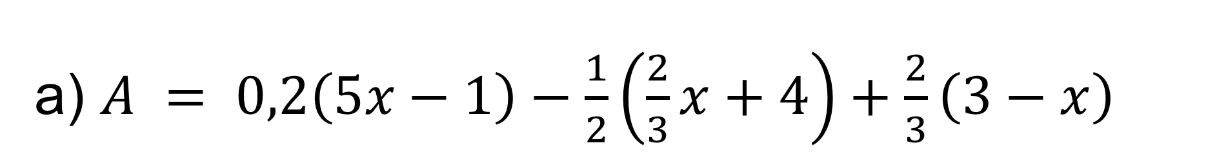
VẬN DỤNG
Chứng minh giá trị của mỗi biểu thức sau không phụ thuộc vào giá trị của biến:
Bài 4 (SGK – trang 28)
a) $A = 0,2\left(5x−1\right)−\frac{1}{2}\left(\frac{2}{3}x+4\right)+\frac{2}{3}\left(3−x\right)$
b) B = $\left(x−2y\right)\left(x^{2}+2xy+4y^{2}\right)−\left(x^{3}−8y^{3}+10\right)$
c) C = $4{\left(x+1\right)}^{2}+{\left(2x−1\right)}^{2}−8\left(x−1\right)\left(x+1\right)−4x$

Slide 20
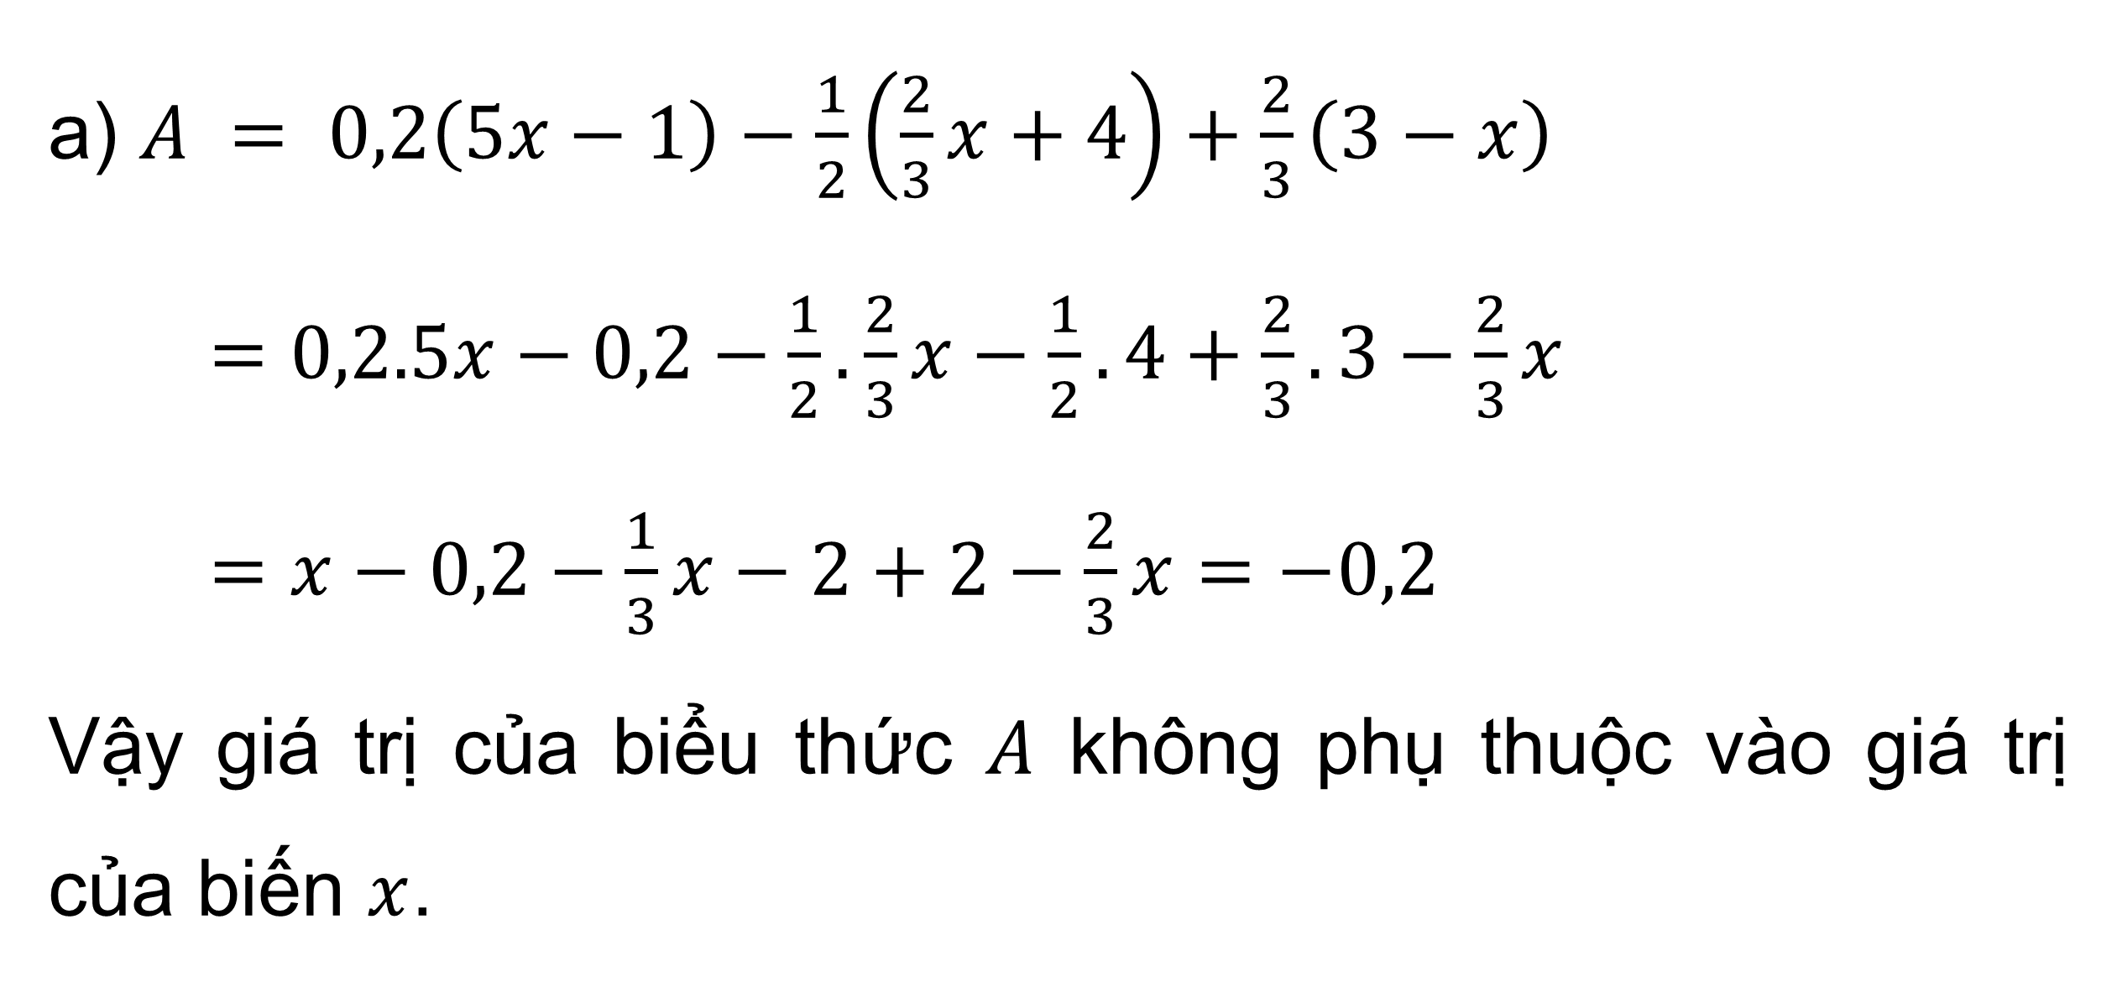
Bài 4 (SGK – trang 28)
Giải
a) $A = 0,2\left(5x−1\right)−\frac{1}{2}\left(\frac{2}{3}x+4\right)+\frac{2}{3}\left(3−x\right)$
$=0,2.5x−0,2−\frac{1}{2}.\frac{2}{3}x−\frac{1}{2}.4+\frac{2}{3}.3−\frac{2}{3}x$
$=x−0,2−\frac{1}{3}x−2+2−\frac{2}{3}x=−0,2$
Vậy giá trị của biểu thức $A$ không phụ thuộc vào giá trị của biến $x$.

Slide 21
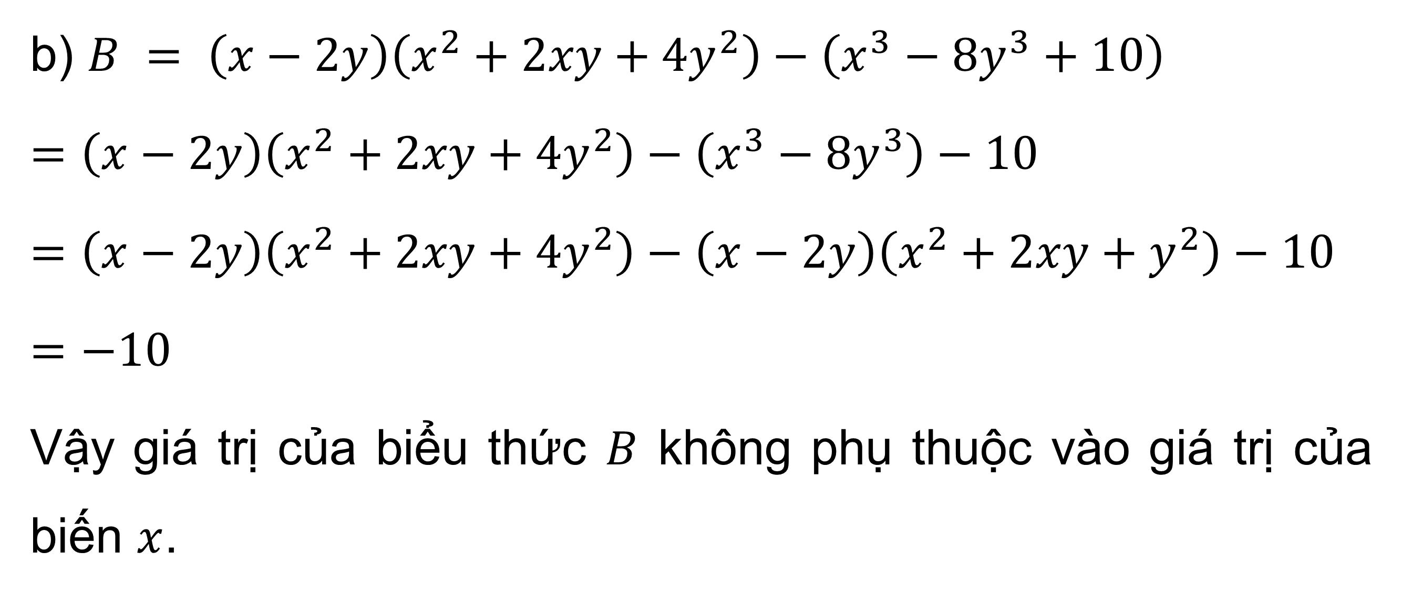
Bài 4 (SGK – trang 28)
Giải
b) $B = \left(x−2y\right)\left(x^{2}+2xy+4y^{2}\right)−\left(x^{3}−8y^{3}+10\right)$
$=\left(x−2y\right)\left(x^{2}+2xy+4y^{2}\right)−\left(x^{3}−8y^{3}\right)−10$
$=\left(x−2y\right)\left(x^{2}+2xy+4y^{2}\right)−\left(x−2y\right)\left(x^{2}+2xy+y^{2}\right)−10$
$=−10$
Vậy giá trị của biểu thức $B$ không phụ thuộc vào giá trị của biến $x$.

Slide 22
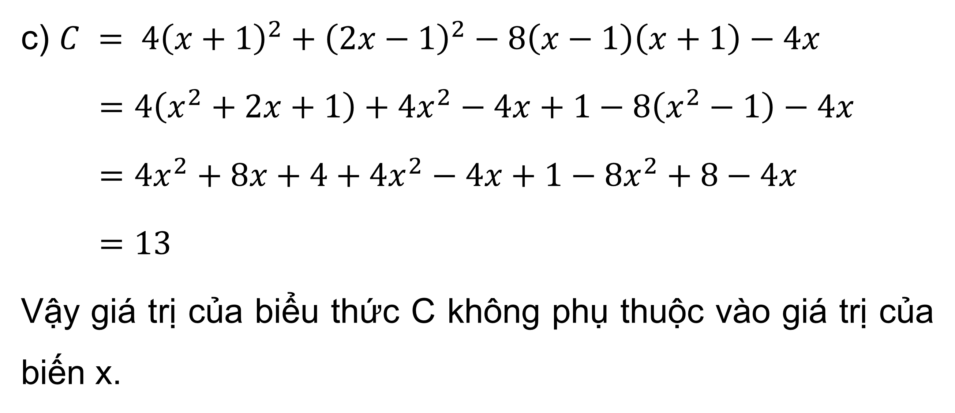
Bài 4 (SGK – trang 28)
Giải
c) $C = 4{\left(x+1\right)}^{2}+{\left(2x−1\right)}^{2}−8\left(x−1\right)\left(x+1\right)−4x$
$=4\left(x^{2}+2x+1\right)+4x^{2}−4x+1−8\left(x^{2}−1\right)−4x$
$=4x^{2}+8x+4+4x^{2}−4x+1−8x^{2}+8−4x$
$=13$
Vậy giá trị của biểu thức C không phụ thuộc vào giá trị của biến x.

Slide 23




VẬN DỤNG
Bài 6 (SGK – trang 28)
Một mảnh vườn có dạng hình chữ nhật với chiều rộng là $x$ (m), chiều dài là $y$ (m).
a) Viết đa thức biểu thị diện tích của mảnh vườn.
b) Nếu tăng chiều rộng thêm 2 m và tăng chiều dài thêm 3 m thì được mảnh vườn mới. Viết đa thức biểu thị diện tích của mảnh vườn mới.
c) Viết đa thức biểu thị phần diện tích lớn hơn của mảnh vườn mới so với mảnh vườn ban đầu

Slide 24

VẬN DỤNG
Bài 6 (SGK – trang 28)
Giải
a) Diện tích của mảnh vườn là: xy ${(m}^{2})$
b) Chiều rộng mới là: x + 2 (m)
Chiều dài mới là: y + 3 (m)
Diện tích của mảnh vườn mới là:
$$\left(x+2\right)\left(y+3\right)=xy+3x+2y+6 (m^{2})$$
c) Phần diện tích lớn hơn của mảnh vườn mới so với mảnh vườn ban đầu là:
$$xy+3x+2y+6−xy=3x+2y+6 (m^{2})$$

Slide 25

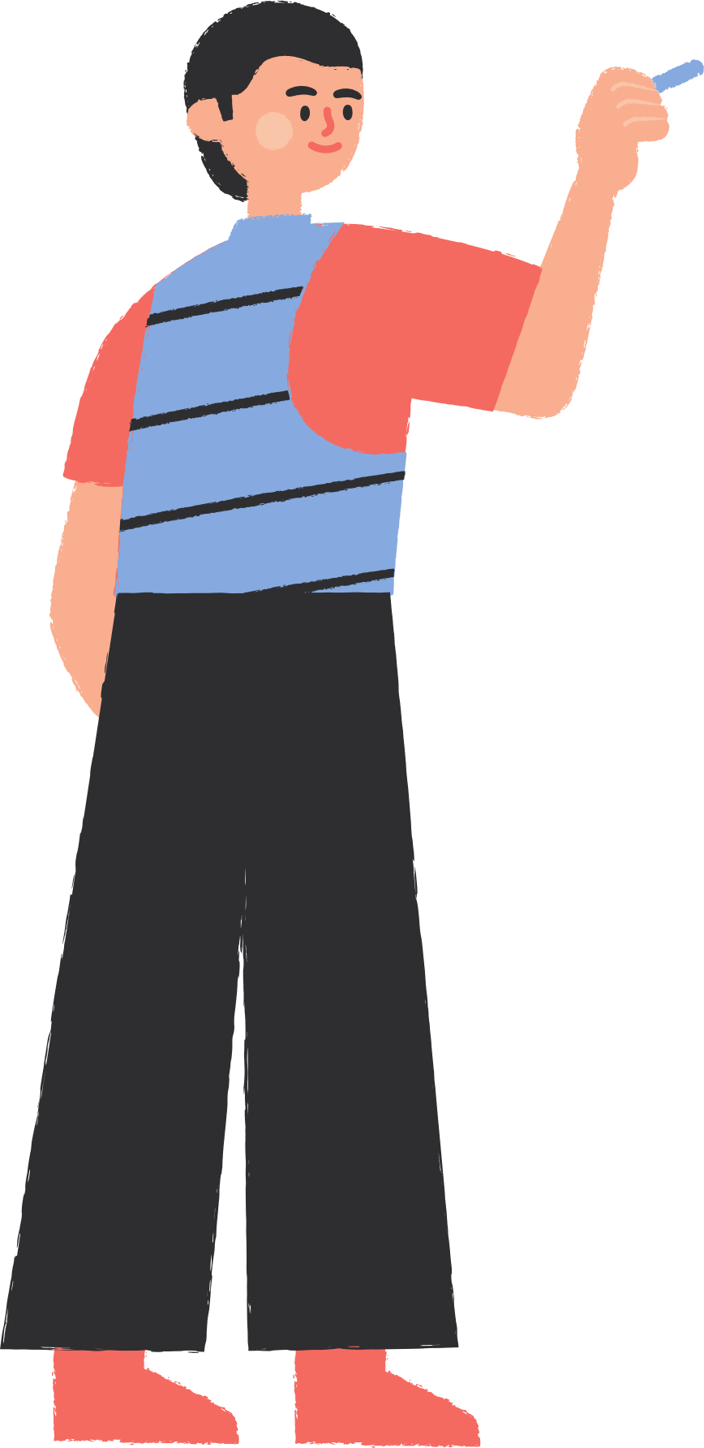
HƯỚNG DẪN VỀ NHÀ
Ghi nhớ
kiến thức trong bài.
Hoàn thành các bài tập trong SBT.
Chuẩn bị trước
Bài 1. Phân thức đại số

Slide 26


HẸN GẶP LẠI CÁC EM
Ở TIẾT HỌC SAU!

